Slide 1
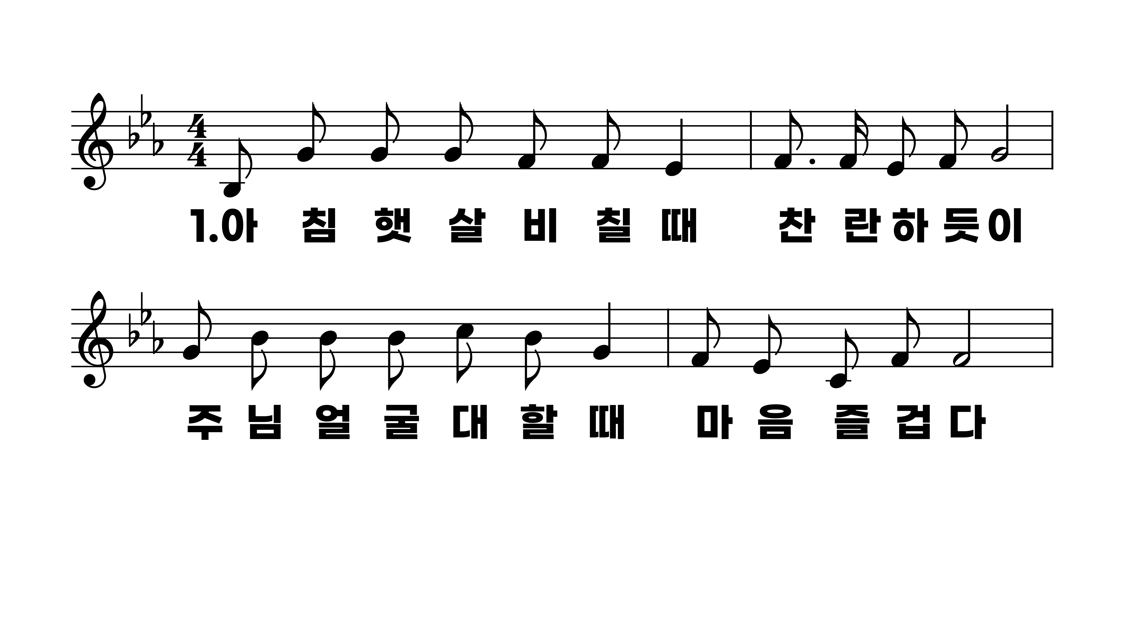
443장 아침 햇살 비칠 때
1.아침햇살비
2.온세상이빛
3.어둔구름걷

Slide 2
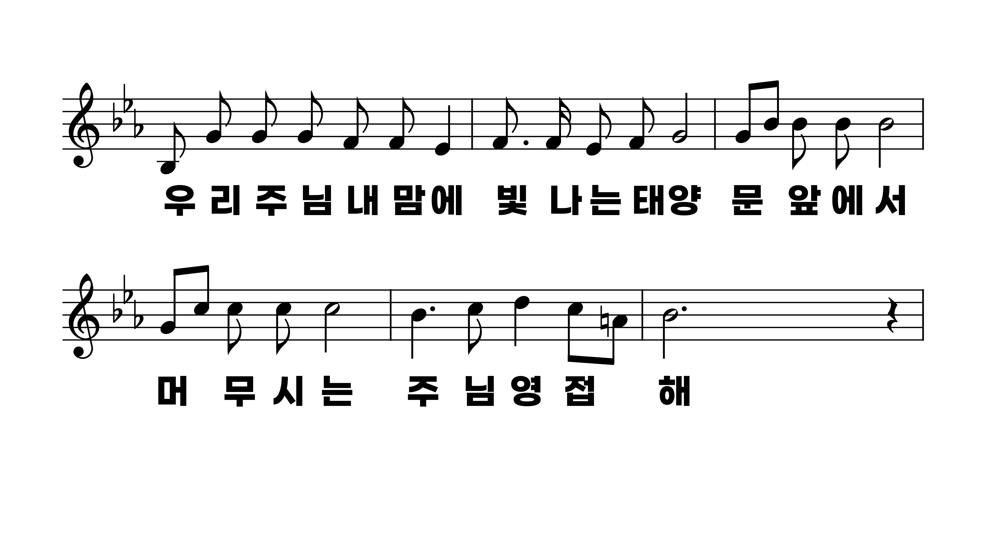
443장 아침 햇살 비칠 때
1.아침햇살비
2.온세상이빛
3.어둔구름걷

Slide 3
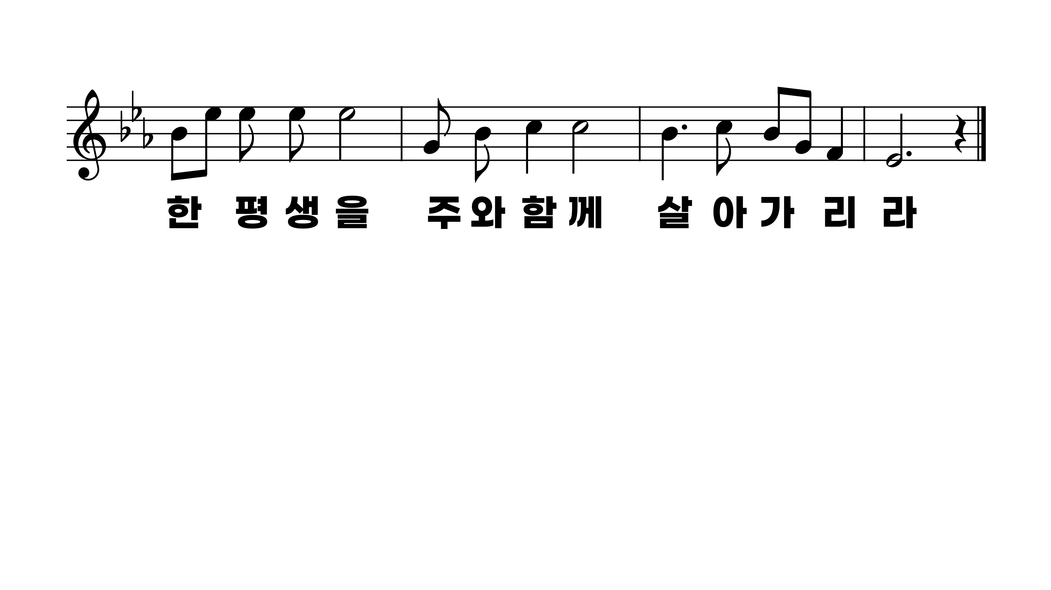
443장 아침 햇살 비칠 때
1.아침햇살비
2.온세상이빛
3.어둔구름걷

Slide 4
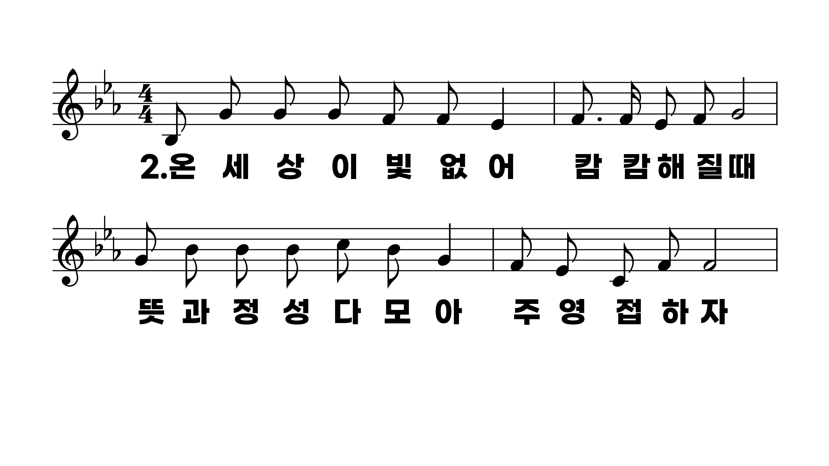
443장 아침 햇살 비칠 때
1.아침햇살비
2.온세상이빛
3.어둔구름걷

Slide 5
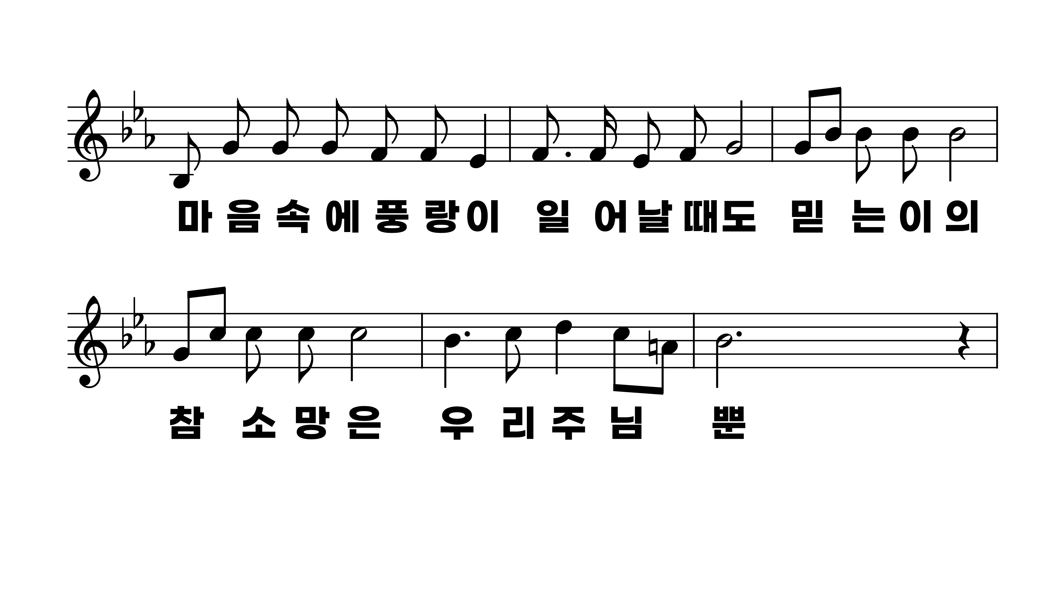
443장 아침 햇살 비칠 때
1.아침햇살비
2.온세상이빛
3.어둔구름걷

Slide 6
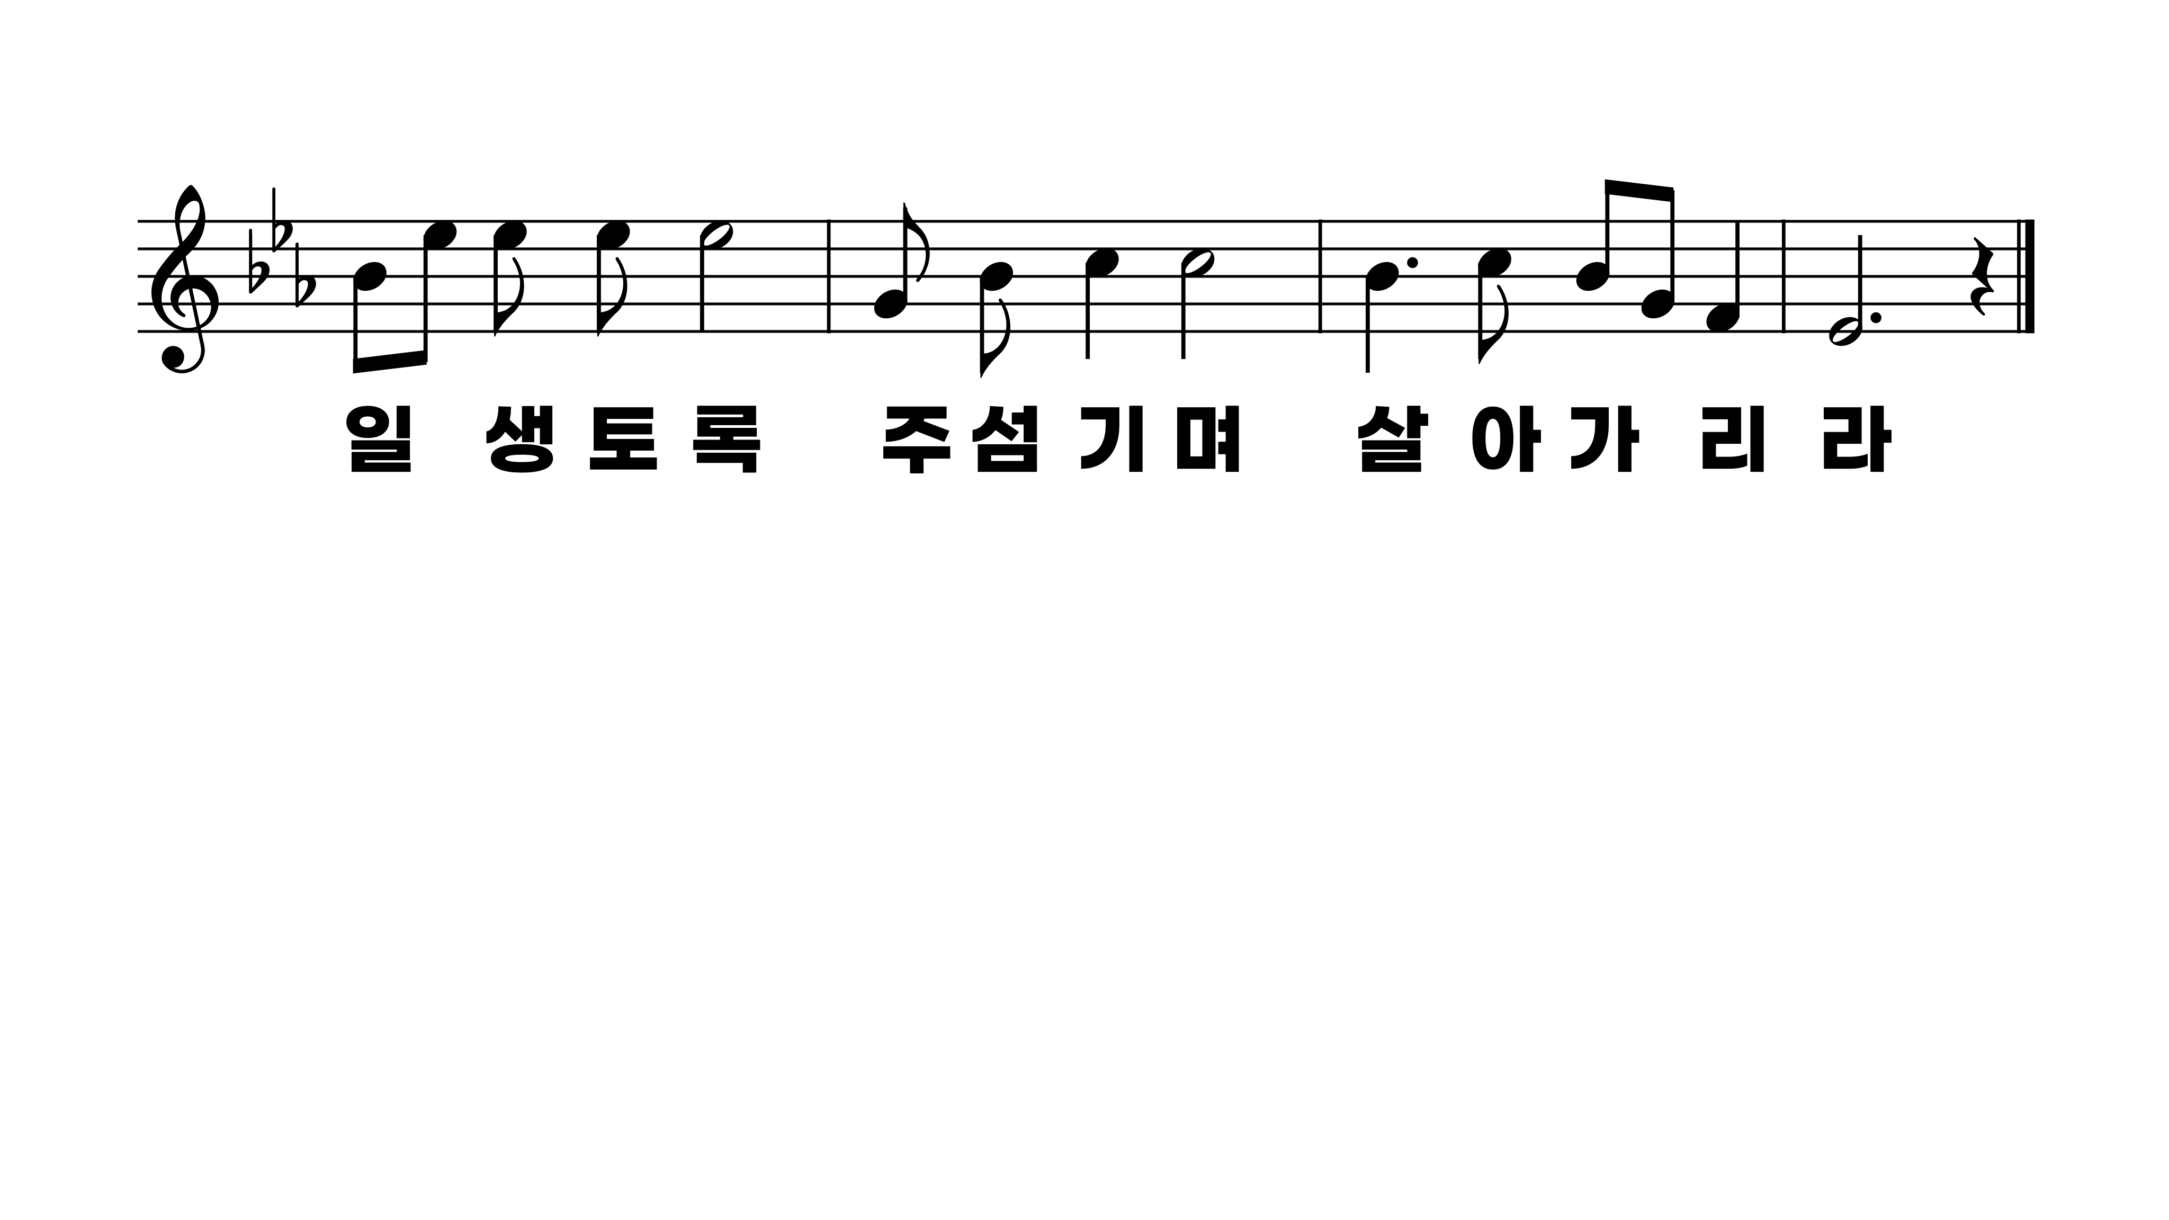
443장 아침 햇살 비칠 때
1.아침햇살비
2.온세상이빛
3.어둔구름걷

Slide 7
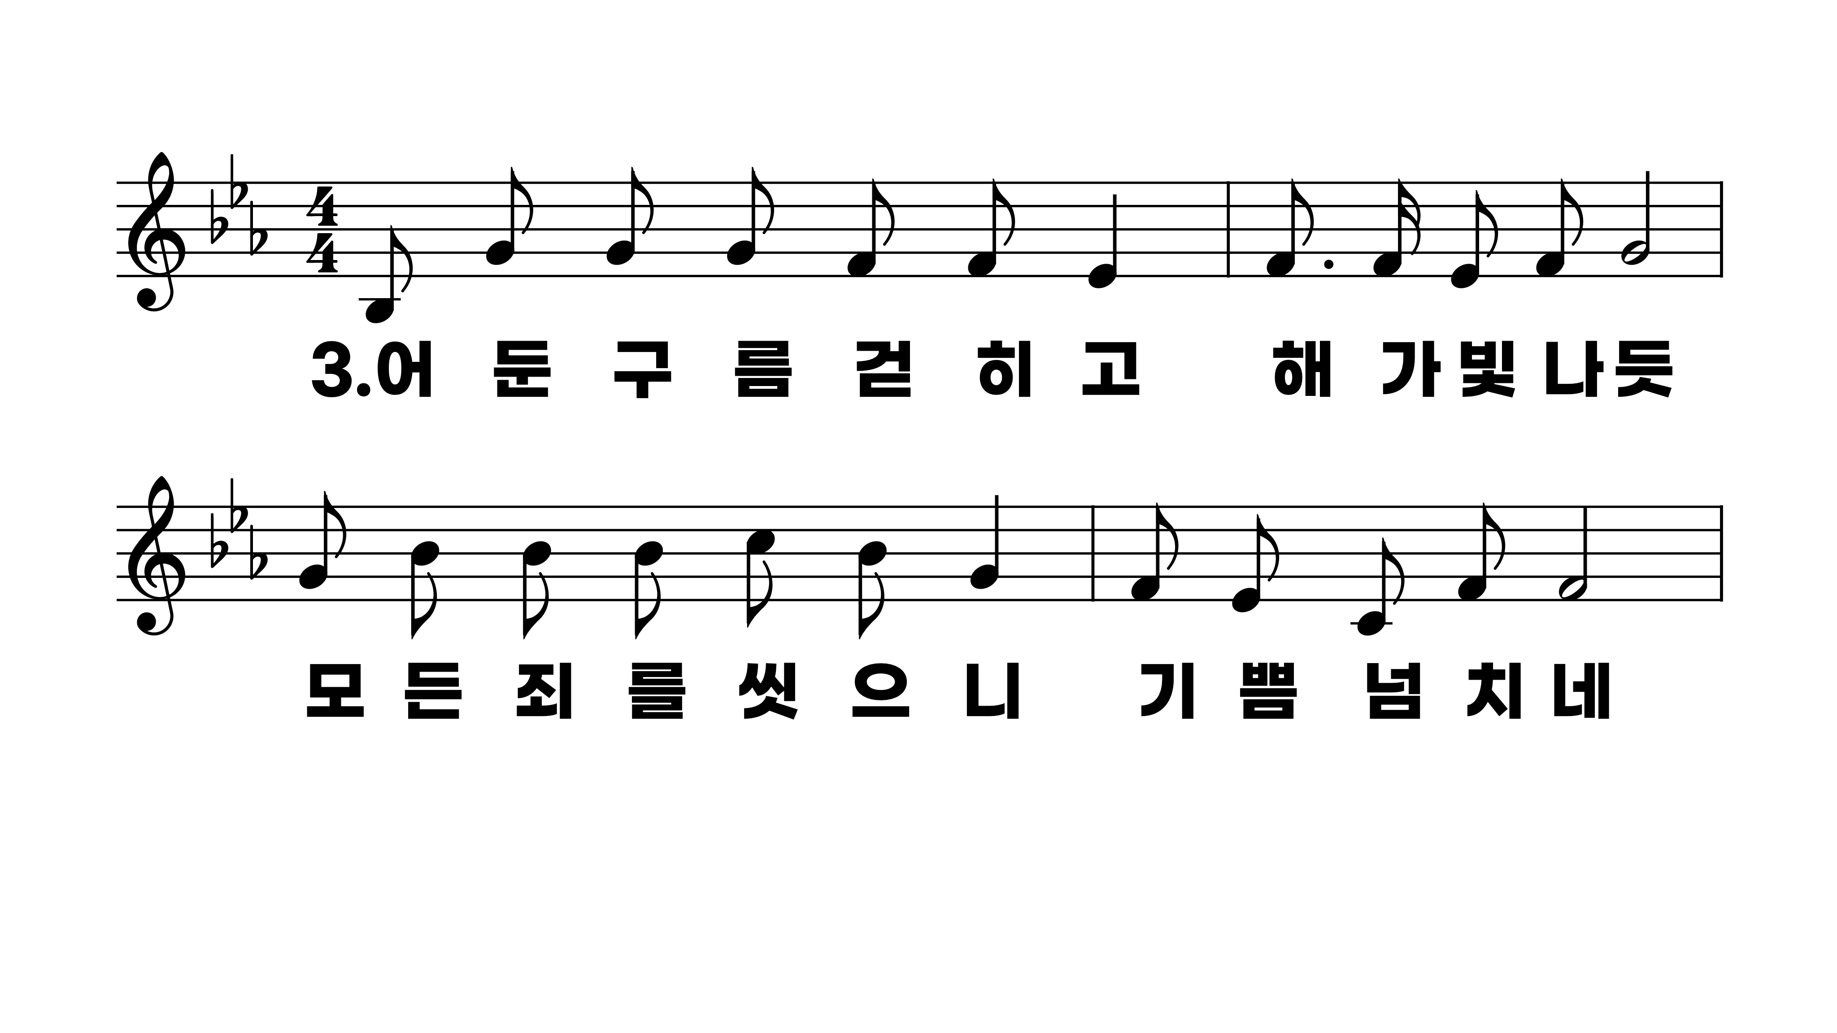
443장 아침 햇살 비칠 때
1.아침햇살비
2.온세상이빛
3.어둔구름걷

Slide 8
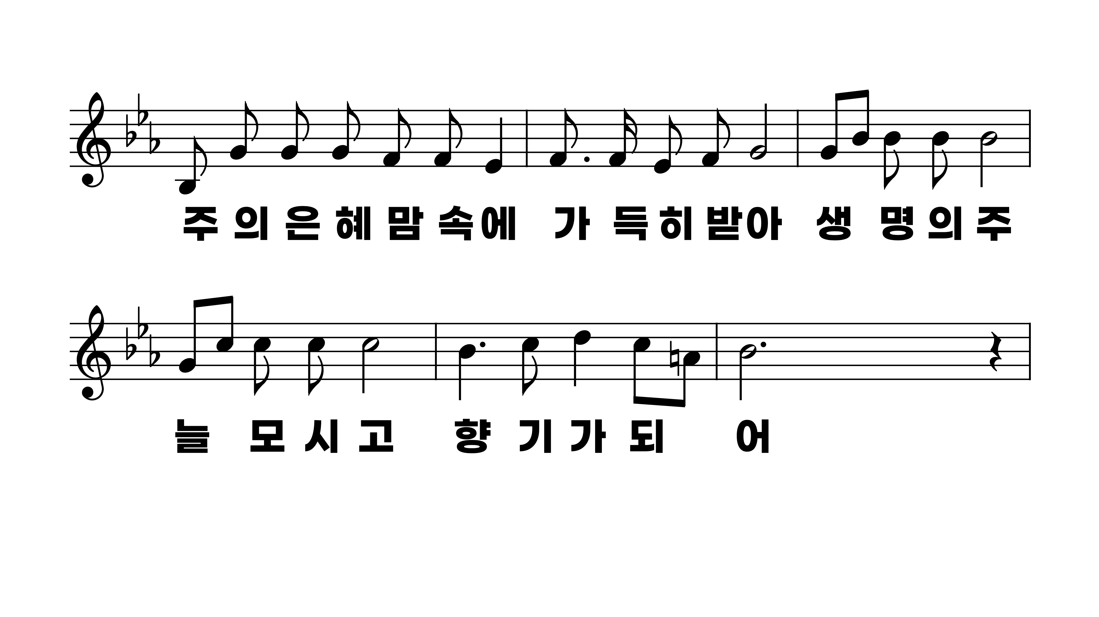
443장 아침 햇살 비칠 때
1.아침햇살비
2.온세상이빛
3.어둔구름걷

Slide 9
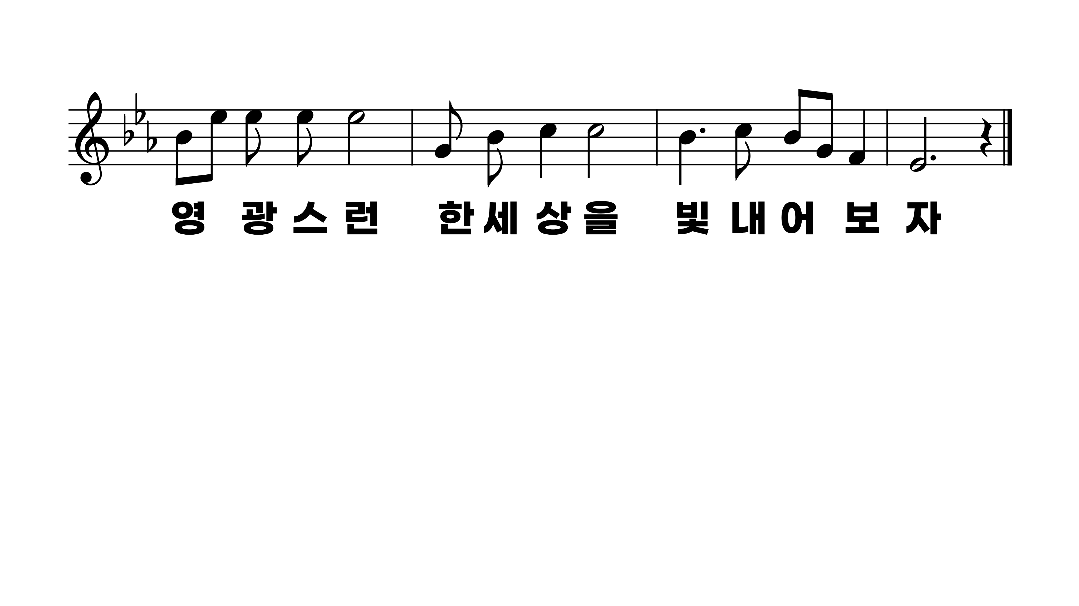
443장 아침 햇살 비칠 때
1.아침햇살비
2.온세상이빛
3.어둔구름걷

